Slide 1
Поняття про гальванічний елемент як хімічне джерело електричного струму

Slide 2

Гальванічний елемент – пристрій , у якому енергія хімічного перетворення (екзотермічної окисно-відновної реакції) перетворюється на електричну енергію.
https://www.youtube.com/watch?v=R70Ji_UHEZE&t=4s

Slide 3
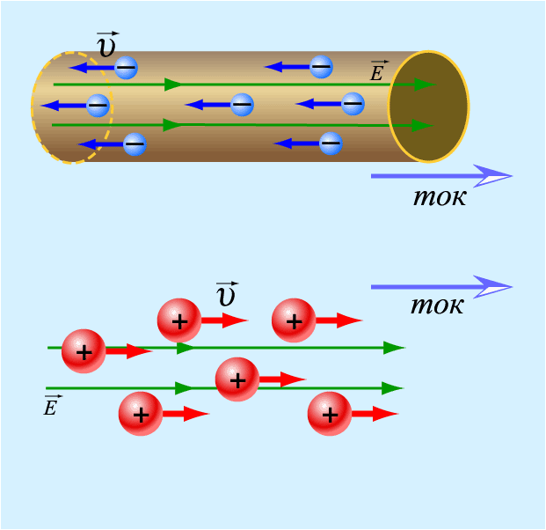
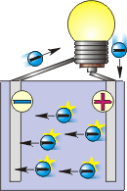
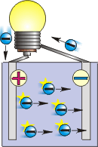
Електричний струм - впорядкований рух заряджених частинок
Для існування електричного струму необхідні наступні умови:
Наявність вільних електричних зарядів в провіднику;
Наявність зовнішнього електричного поля для провідника.

Slide 4
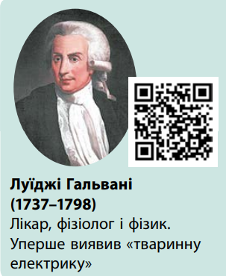
З історії відкриття
Італійський фізіолог, професор медицини Болонського університету Л. Гальвані вперше виявив електричний струм, що виникав у разі контакту різних металів. Він провів та описав дослід скорочення м’язів задніх кінцівок жаби, закріплених на мідних гачках, під час дотику до них сталевим скальпелем.

Slide 5
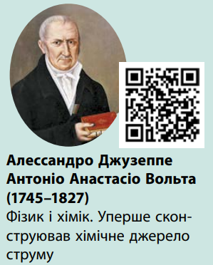
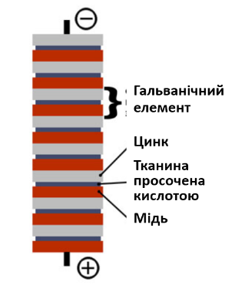
З історії відкриття
Перша електрична батарея з'явилася в 1800 році. Її винайшов італійський фізик Алессандро Вольта (1745 - 1827)
Він винайшов оригінальний пристрій, що виробляв електричний струм. Це був немов товстий «бутерброд» із металічних пластин (міді і цинку) і тканини, яка заздалегідь була просякнута розчином сульфатної кислоти. До першої та останньої пластинок припаювали дротинки. Якщо ix занурювали у воду, то на поверхні кожної дротинки починалося виділення газу. Це відбувався електроліз води. Отже, крізь воду проходив електричний струм. Винайдене джерело струму було названо гальванічним елементом на честь Луїджі Гальвані.

Slide 6
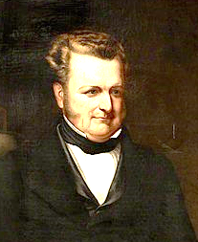
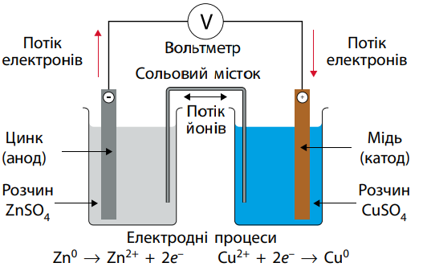
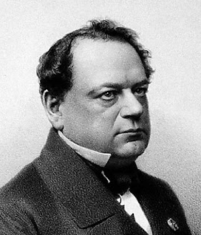
З історії відкриття
У 1836 році англійський хімік Джон Фредерик Даніель та незалежно від нього німецький і російський фізик-винахідник Б. С. Якобі, запропонували інший елемент, що виробляв електричний струм протягом значно довшого часу.
Джон Фредерик
Даніель
Найпростіший гальванічний елемент Якобі-Даніеля
Борис Семенович
Якобі

Slide 7
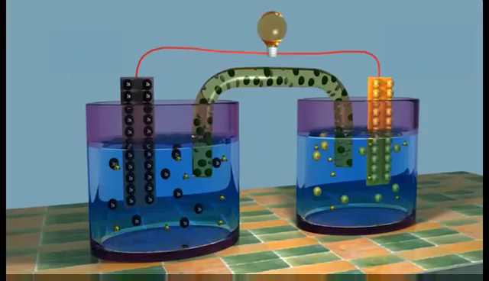
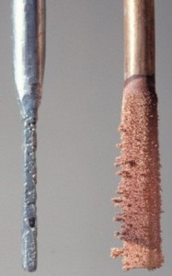




https://www.youtube.com/watch?v=7tyllXANKDU&t=121s

Slide 8
У гальванічному елементі відбувається типовий електрохімічний процес, що пояснюється окисно-відновними реакціями:
Атоми цинку, утрачаючи електрони, окиснюються й перетворюються на катіони Цинку: Zn – 2ē = Zn²⁺. На цинковому електроді концентруються електрони, тому він набуває негативного заряду. Цинковий електрод називають анодом.
На поверхні мідної пластини електрони захоплюються катіонами Купруму з розчину, відновлюючи їх до атомів міді, які й осідають на пластині. Відбувається процес відновлення: Сu²⁺ + 2ē = Сu. Мідний електрод унаслідок відновлення набуває позитивного заряду; такий електрод дістав назву катод.
Сумарне рівняння окисно-відновного перетворення в гальванічному елементі: Cu²⁺ + Zn = Сu + Zn²⁺.

Slide 9
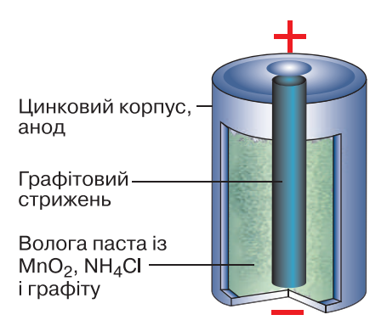
Сухі гальванічні елементи. В їхніх герметичних оболонках містяться не розчини, а пастоподібні (вологі) суміші речовин.
Найпоширеніший серед гальванічних елементів цього типу – манган-цинковий елемент, який винайшов французький хімік Ж. Лекланше у 1865 році (батарейка). Корпус цього елемента зроблено із цинку; він виконує роль анода (це – негативний полюс джерела струму). Всередині метиться волога паста з манган (ІV) оксиду (МnО₂), амоній хлориду (NH₄Cl) і графітового порошку. В пасту занурений графітовий стрижень, що виступає катодом (позитивний полюс). Елемент герметизовано смолою або воском.

Slide 10
Хімічні процеси, що відбуваються під час роботи батарейки:
Цинк зазнає окиснення: Zn − 2ē = Zn²⁺. Через це корпус елемента із середини поступово руйнується.
На графітовому катоді відновлюється Манган: Мn⁺⁴ + ē =Мn⁺³.
Протікає хімічна реакція:
Zn + 2MnO₂ + 2NH₄Cl = 2MnO(OH) + ZnCl₂ + 2NH₃
На полюсах елемента створюється напруга в 1,5 В.

Slide 11
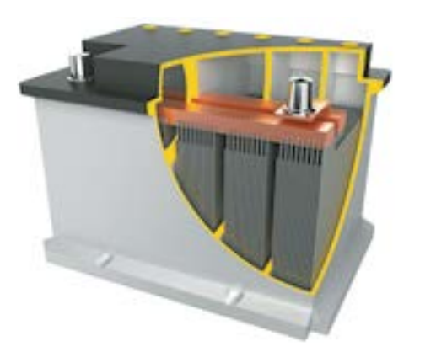
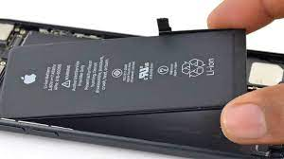
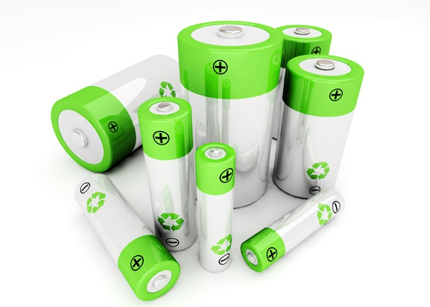

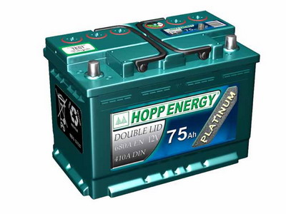
Акумулятор — відновлюване джерело струму.
В акумуляторі речовини, що витрачаються під час споживання струму, акумулюються на електродах. Тому його можна повернути в первісний стан, якщо ззовні крізь нього пропустити електричний струм.

Slide 12
Висновки
Пристрої, які виробляють електричний струм завдяки перебігу в них окисно-відновних реакцій, називають хімічними джерелами струму.
До хімічних джерел струму належать гальванічні елементи. Головними їхніми складниками є активний метал, який виступає відновником, і деякі сполуки - окисники.
Гальванічний елемент є основою батарейки.
Інший вид хімічного джерела струму — акумулятор. Завдяки перебігу оборотної окисно - відновної реакції його можна багаторазово заряджати.
Зростаюче використання хімічних джерел струму потребує налагодження сфери їх утилізації.

Slide 13
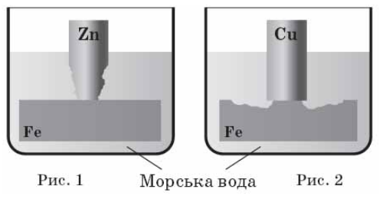
Електрохімічні реакції - тести для підготовки до ЗНО
Чи правильно зображено процес корозії металів на рисунках 1 і 2?
Найтонші зліпки та копії виготовляються електролітичним способом, що має назву:
А гальванопластика
Б гальваностегія
В оцинковування
Г нікелювання.
А правильно лише на рис. 1
Б правильно лише на рис. 2
В правильно на обох
Г неправильно на обох

Slide 14
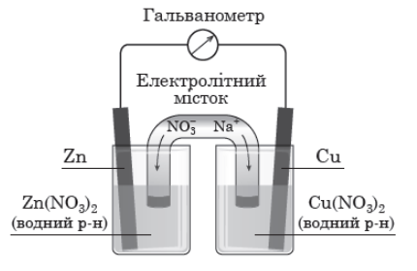
Електрохімічні реакції - тести для підготовки до ЗНО
Проаналізуйте наведену схему гальванічного елемента.
Укажіть ПОМИЛКОВЕ твердження щодо його роботи.
А На цинковому електроді катіони Zn²⁺ відновлюються.
Б На мідному електроді катіони Cu²⁺ відновлюються.
В Маса цинкового електрода поступово зменшується.
Г Маса мідного електрода поступово збільшується.

